Slide 1


Chapitre I

Slide 2
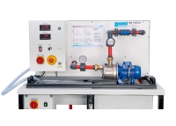
1. Généralités
  Définition sur les machines à fluide
Une machine à fluide est une machine dans laquelle un fluide échange de l’énergie avec la machine par l’intermédiaire d’un dispositif mécanique comportant des parois solides et mobiles.

Slide 3
  Classification des machines à fluide
Machine
réceptrices
Le sens de transfert d’énergie
génératrices
Compressible
la nature du fluide véhiculé
Incompressible
Centrifuge
leur principe de fonctionnement
Volumétrique

Slide 4


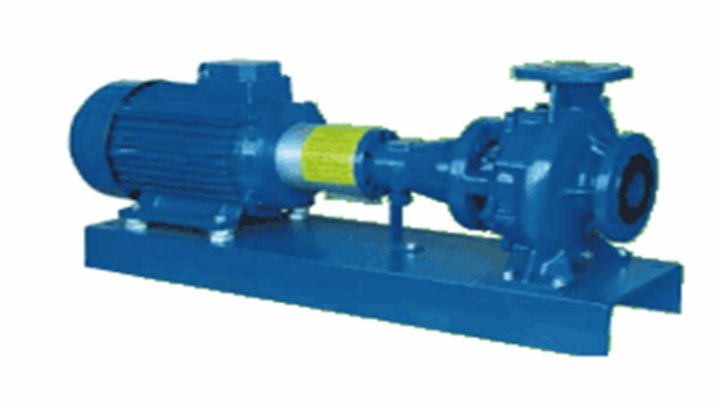
I. 1. POMPES
4

Slide 5
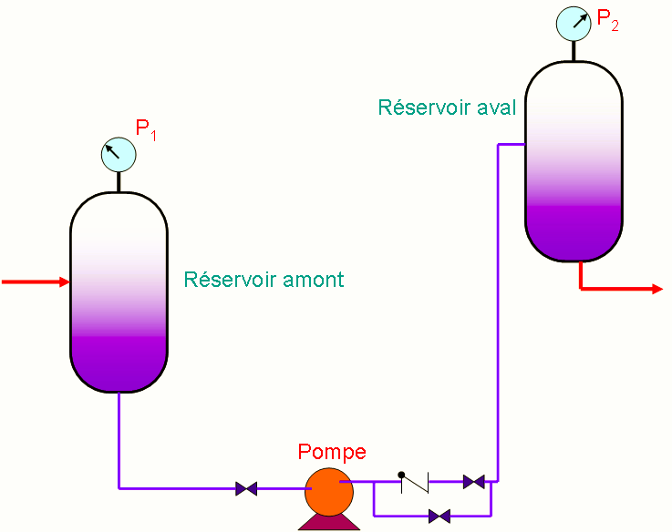
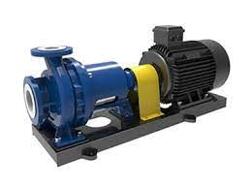
I. 1. 1. définition des pompes
Une pompe est une machine génératrice permettant de transformé l’énergie mécanique d’un moteur de rotation on énergie hydraulique a fin :
De faire passer un liquide d’un niveau à un autre niveau plus élevé.
D’augmenter le pression d’un fluide.
4

Slide 6
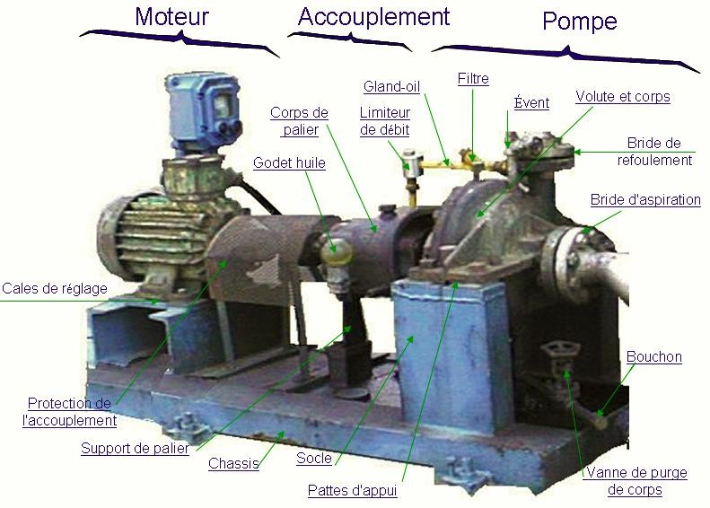
2. LES DIFFERENTS TYPES DE POMPES
On peut classifier les pompes sous deux types principaux : les centrifuges et les volumétriques.
  LES POMPES CENTRIFUGES
Cette famille de pompes est très répandue en industrie pétrolière, Phénomène physique : c'est l'utilisation de la force centrifuge qui élève la pression du liquide.
Figure 2: Exemple de pompe centrifuge

Slide 7
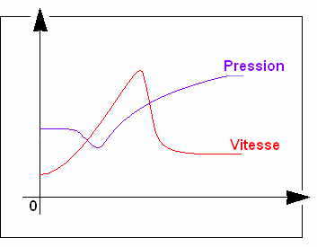
2.2. LES POMPES CENTRIFUGES
Pour assurer la fonction hydraulique, une pompe centrifuge est constituée de :
une roue à aubes tournant autour de son axe
une tubulure d’aspiration dans l'axe de la roue
un collecteur de section croissante, en forme de spirale appelée volute.
Le liquide arrive dans l'axe de l'appareil par le distributeur et la force centrifuge, générée par la
rotation de la roue à aubes, le projette vers l'extérieur de la roue.
Il acquiert une grande énergie cinétique qui se transforme en énergie de pression dans le collecteur où la section est croissante.
Figure 3 : Evolution des pressions et vitesses du fluide dans la roue et le corps de pompe

Slide 8
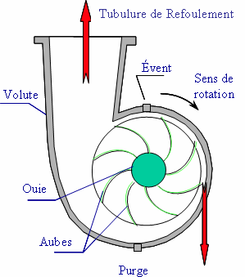
Fonction Hydraulique
Le fluide pompé entre dans la pompe par la tubulure d'aspiration et arrive à l'ouie de la roue.
Il est guidé dans la roue par les flasques entre lesquelles sont disposées les aubes.
A la sortie il est entraîné dans la Volute de section croissante transformant une partie de l'énergie de vitesse acquise dans la roue en pression.

Slide 9
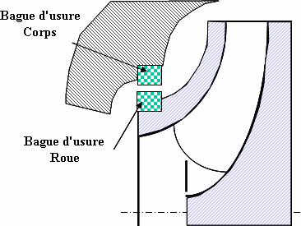
A la sortie de l'impulseur le liquide est recueilli dans la volute, qui le dirige vers la tubulure de refoulement.
Le liquide reçoit dans la pompe un accroissement de pression (Δp pompe) que l'on mesure avec des manomètres à l'aspiration et au refoulement.
Des bagues d'étanchéité ou
Figure 4: Fonction hydraulique
(2) – Pompe Monocellulaire
bagues d'usure sont installées pour limiter la fuite inévitable du fluide à la sortie de la roue vers l'aspiration.
L’efficacité des bagues dépend de la valeur du jeu.

Slide 10
Amorçage
Les pompes centrifuges ne peuvent s'amorcer seules. L'air contenu nécessite d'être préalablement chassé. On peut utiliser un réservoir annexe placé en charge sur la pompe pour réaliser cet amorçage par gravité Pour éviter de désamorcer la pompe à chaque redémarrage il peut être intéressant d'utiliser un clapet anti-retour au pied de la canalisation d'aspiration.

Slide 11
3.3. LES POMPES VOLUMÉTRIQUES
Une pompe volumétrique se compose d'un corps de pompe parfaitement clos à 'intérieur duquel se déplace un élément mobile rigoureusement ajusté. Leur fonctionnement repose sur le principe suivant :
Exécution d'un mouvement cyclique, pendant lequel un volume déterminé de liquide pénètre dans un compartiment avant d'être refoulé.
Ce mouvement permet le déplacement du liquide entre l'orifice d'aspiration et l'orifice de refoulement
On distingue généralement :
les pompes volumétriques rotatives
les pompes volumétriques alternatives

Slide 12
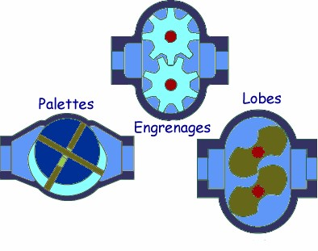
3.3.1. Principe de fonctionnement des pompes
rotatives
Ces pompes sont constituées par une pièce mobile animée d’un mouvement de rotation autour d’un axe, qui tourne dans le corps de pompe et crée le mouvement du liquide pompé par déplacement d’un volume depuis l’aspiration jusqu’au refoulement
Figure 4: Fonctionnement pompes volumétriques rotatives

Slide 13
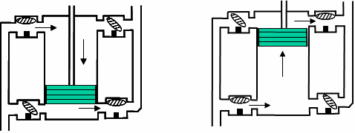
3.3.2. Principe de fonctionnement des pompes
alternatives
Les volumes engendrés à l'aspiration et au refoulement, résultent du déplacement alternatif sur son axe, d'un piston ou d'un plongeur, à l'intérieur d'un cylindre.
Un temps est consacré au remplissage du cylindre (aspiration) et un temps est consacré à la vidange du cylindre (refoulement). Le débit du liquide engendré par la pompe sera donc discontinu.
Lorsque le piston se déplace pour créer les conditions d'aspiration, il faut que le remplissage s'effectue avec du liquide provenant de la tuyauterie d'aspiration.
Il est nécessaire de fermer l'ouverture de refoulement et d'ouvrir l'arrivé d'aspiration.
Figure 5 : Exemple de fonctionnement d’une pompe alternative à double effet

Slide 14
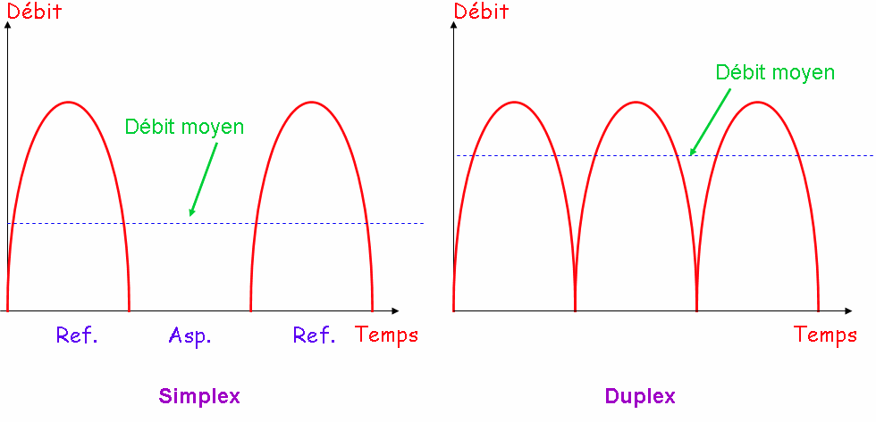
Ceci est réalisé par un jeu de clapets.
Une pompe volumétrique alternative comportera toujours
des clapets d'aspiration et d'autres au refoulement.
Les 2 principales catégories de pompes alternatives sont :
Simplex : 1 cylindre – simple effet
Duplex : 2 cylindres – double effet.

Slide 15
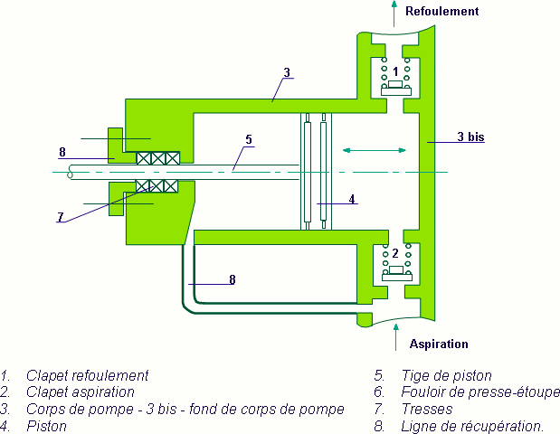
Remarque :
Si la canalisation de refoulement est bouchée, Il faut arrêter immédiatement une pompe volumétrique dans cette situation pour éviter les risques d'une augmentation de pression très importante dans la pompe qui pourrait entraîner de graves détériorations
    Détails des pompes volumétriques alternatives
      Pompe alternative à simple effet,
Figure 7 : Pompe alternative à simple effet

Slide 16
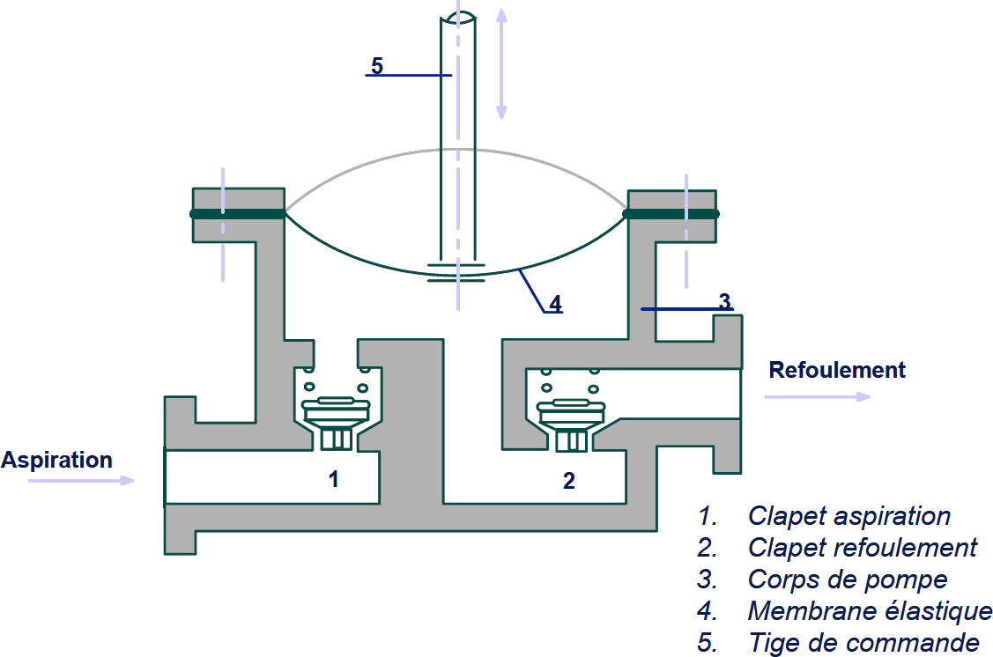
3.4. Détails des pompes volumétriques rotatives
Pompe à membrane Principe de fonctionnement Il est identique à celui
d'une pompe alternative à simple effet.
Le piston est remplacé dans ce type de pompe
par une
membrane qui, sous alternative
déformable l'action d'une
tige de
commande
engendre
une variation
de
volume.
Figure 8: Pompe à membrane

Slide 17
1. Tige se déplaçant vers le haut
fermeture du clapet refoulement,
ouverture du clapet aspiration,
L e corps de pompe se remplit de liquide.
2. Tige se déplaçant vers le bas
fermeture du clapet aspiration,
ouverture du clapet refoulement,
le liquide est chassé vers l'extérieur du corps de pompe.

Slide 18
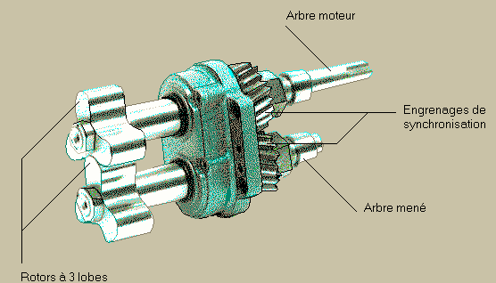
Principe de fonctionnement
Dans un corps de pompe circulaire ayant deux ouvertures (aspiration et refoulement) tourne un rotor dont le diamètre est tangentiel au corps de pompe et situé au milieu des deux lumières.
Ce rotor porte des palettes encastrées dans des rainures (nombre variable suivant type de pompe) sur lesquelles elles se déplacent pour piéger le produit à pomper.
Les palettes frottent sur le corps de pompe provoquant des variations de volume qui engendrent l'aspiration et le refoulement.
  Pompe à lobes
    Débit : jusqu’à 200 m3/h
    Pression : jusqu’à 12 bars
    Température : jusqu’à 150°C
Figure 9: Pompe à lobes

Slide 19
4.4.1. Les pompes volumétriques alternatives
Qualités des pompes alternatives :
  Robustesse permettant d'assurer des services continus.
  Faible vitesse réduisant l'usure et facilitant l'aspiration
des produits fluides et visqueux.
  Souplesse de fonctionnement (débit variable)
  Facilité d'entretien et de remplacement des pièces
d'usure.
  Bon rendement volumétrique, viscosité peu sensible.
  Bon rendement mécanique (90%)
Inconvénients des pompes alternatives :
  Poids – Prix - encombrement élevé
  Débit saccadé (discontinu)

Slide 20
4.4.2. Les pompes volumétriques rotatives
Qualités des pompes rotatives :
Faible coût à l'achat
Qualités auto-amorçantes
Absence de clapets internes
Faible amplitude des pulsations de débit
Excellent rendement.
Inconvénients des pompes rotatives :
Limitation de pression au refoulement par une soupape de sureté de qualité montée en by-pass.
Usure admise pour 6.000 heures de marche

Slide 21
4.4.3. Les pompes centrifuges
Avantages :
des machines de construction simple, sans clapet ou
soupape, d’utilisation facile et peu coûteuses.
à caractéristiques égales, elles sont plus compactes que les machines volumétriques
leur rendement est souvent meilleur que celui des «
volumétriques »
elles sont adaptées à une très large gamme de liquides
leur débit est régulier et le fonctionnement silencieux
en cas de colmatage partiel ou d’obstruction de la conduite de refoulement, la pompe centrifuge ne subit aucun dommage et l’installation ne risque pas d’éclater. La pompe se comporte alors comme un agitateur…
Inconvénients :
impossibilité de pomper des liquides trop visqueux
production d’une pression différentielle peu élevée (de 0,5 à 10 bar),

Slide 22

SCHEMATISATION TECHNIQUE Générale
Pompes
ref
asp
Pompe centrifuge (Q variable )
asp
ref
Pompe à palette
Pompe alternative à piston
(Q constant)
asp
ref
asp
ref
Pompe à engrenage

Slide 23

Pompe doseuse
(Q constant)
ref
Pompe à vis
asp
asp
ref
Pompe à vide
Pompe à vide alternative
asp
ref
asp
ref

Slide 24
5. Éléments à prendre en compte
5.1. Débit minimum
Les petits débits (lors d’un refoulement restreint) ont tendance à créer de la recirculation interne, ce qui peut provoquer des dégradations prématurées.
C’est pour cela que le constructeur spécifie généralement un débit minimum pour un fonctionnement correct.
Les débits nuls (refoulement fermé) : une partie de l’énergie hydraulique fournie par la pompe est convertie en chaleur, le liquide se chauffe et peut éventuellement se vaporiser.
Un refoulement fermé peut rapidement en (quelques minutes) provoquer des dégâts majeures à la pompe.

Slide 25
Pour éviter ces problèmes de débit on met généralement une ligne de recirculation qui renvoie une partie du liquide à l’aspiration (de la pompe ou du ballon en amont).
Ce débit recyclé se fait soit par l’intermédiaire d’une vanne de régulation de débit, soit par une vanne spécifique de contrôle de débit mini.
5.2. Le contrôle du débit
Lors du chois d’une pompe, le point de fonctionnement théorique (obtenu par les courbes)ne correspond jamais au point de fonctionnement réel (les paramètres de Process évoluent dans le temps).
Il faut donc associer à la pompe un système qui permet d’obtenir le débit désiré à tout moment. Le point de fonctionnement étant l’intersection des courbes H (du réseau) et HMT (de la pompe) il faut jouer soit sur l’une, soit sur l’autre.

Slide 26
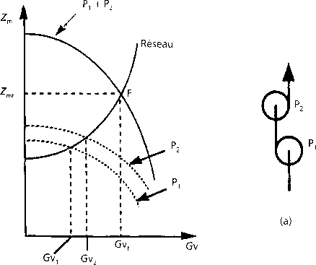
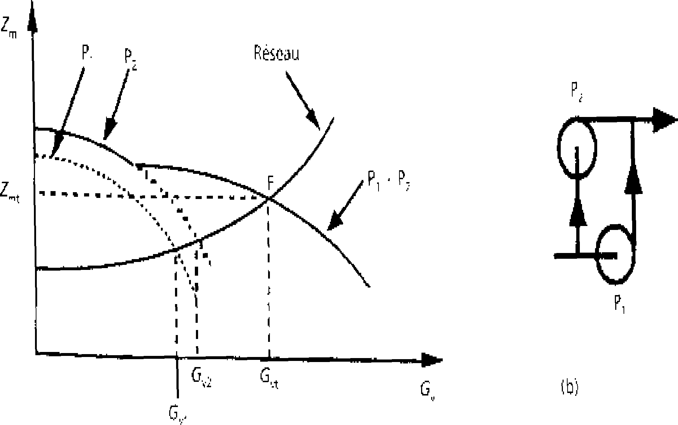
5.3. Fonctionnement des pompes en parallèle et
série
L’augmentation de débit ou de pression dans un circuit implique quelquefois l’utilisation simultanée de plusieurs pompes soit en série, pour accroître la pression , soit en parallèle pour obtenir de plus forts débit, à condition de déterminer au préalable le point de fonctionnement de l’ensemble (figure 45).
Figure 10 Courbe caractéristique de pompes
couplées (a) en série et (b) en parallèle.

Slide 27
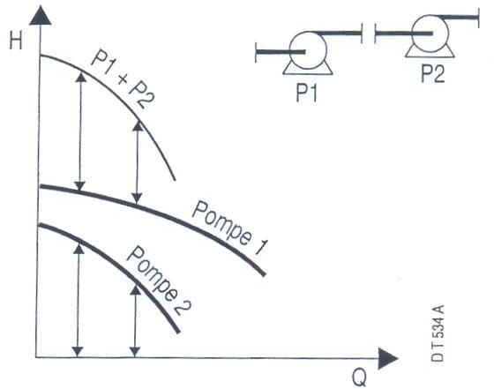
Mise en série
Pour un même débit, chacune des pompes mise en service en série fournit sa hauteur d’élévation totale qui s’ajoute aux autres.
H mt ⁼ H mt1 ⁺ H mt 2
Q = Q = Q
v v1 v2
Pour un même débit :
Dans le cas de pompes identiques mise en série la courbe caractéristique s’obtient en multipliant la hauteur d’élévation unitaire par le nombre de pompes.

Slide 28
Cet arrangement permet d’apporter une solution au besoin de hauteur importante dans la mesure ou il est économiquement valable comparativement à une pompe unique multicellulaire (ou multi étagée ) constituée de roues en série dans un même corps.
Remarque :
Mise en parallèle
La courbe caractéristique de l’ensemble des pompes mises en parallèle est obtenue en ajoutant les débits pour une même hauteur d’élévation.
Q = Q
+ Q
v
v1
v2
Pompe 1 seule
Pompe 2 seule
Pompe 1+2 en parallèle
^{Q}v1
^{Q}v2 Q_{v}

Slide 29
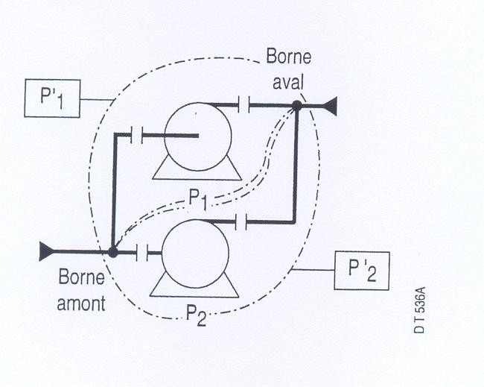
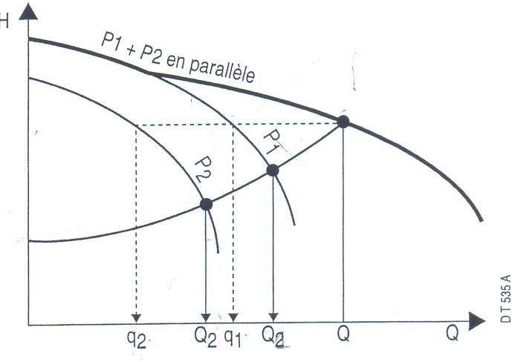
Remarque :
En pratique il n’est pas possible de coupler en parallèle 2 pompes brides à brides. Il est nécessaire de prévoir un minimum d’éléments de tuyauterie pour effectuer les jonctions.

Slide 30
    6. La charge d’un liquide :
La charge ht1 (mCL) d’un liquide, en un point donné d’un réseau correspond à l’énergie que le liquide dispose en ce point ; cette énergie se présente sous 3 formes :
        L’énergie de pression
        L’énergie cinétique (correspond au débit)
        L’énergie potentielle de pesanteur.
Le liquide pourra augmenter sa charge, si on lui fourni de l’énergie par une pompe ou perdre une partie de son énergie cinétique lorsqu’il s’écoule avec frottement.
La charge s’exprime en mCL (m de colonne de liquide), c’est simplement égal à l’énergie divisée par le terme ρ .g
ht = somme des énergies en un point exprimée en mCL

Slide 31
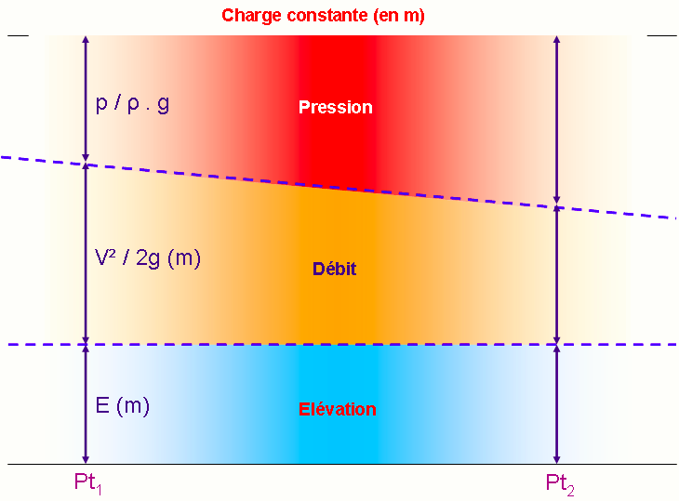
Cette utilisation de l’énergie est très utile car un des principes de physique spécifie qu’il y a toujours conservation d’énergie, donc si l’une des 3 constituantes de l’énergie est réduite, une autre se trouvera augmentée.
Mathématiquement cette ht s’exprime avec la formule
ht (m) = p / ρ .g+ v² / 2g + z
p : pression absolue du
liquide en Pa
v : vitesse de liquide en m/s
z : côte en m par rapport
au point de référence

Slide 32
Par exemple si on considère un conduit horizontal, pour lequel l’énergie potentielle reste constante, si entre les points 1 et 2 la vitesse diminue (énergie cinétique), obligatoirement la pression au point 2 sera supérieure à celle au point 1.
6.1. La charge : augmentation par pompage et réduction par frottement
si on veut en un point pt₂ du réseau avoir une pression supérieure tout en gardant les 2 autres énergies constantes (par exemple débit constant sur une ligne horizontale), il faudra entre ces 2 points apporter de l’énergie … c’est ce qui sera fait par une pompe.
Cette énergie nécessaire à apporter au fluide pour amener sa charge de la valeur ht1 à la valeur ht2 est H (exprimée aussi en mCL) on peut donc écrire :
ht1 + H = ht2

Slide 33
La perte de charge d’un fluide qui s’écoule dans une
6. Les frottements lors de l’écoulement : pertes de charges d’un liquide.
conduite entre 2 points pt1 et pt2 , représente l’énergie perdue à cause des frottements (sur les parois et entre les particule du produit).
Cette énergie perdue, s’exprime (comme les autres énergies) en mCL et est généralement représentée par la lettre J.
Comme entre 2 points l’énergie totale doit se conserver, si entre les pts 1 et 2 il y a une perte de charge par frottement de J exprimée en mCL on peut écrire :
ht1 - J = ht2

Slide 34
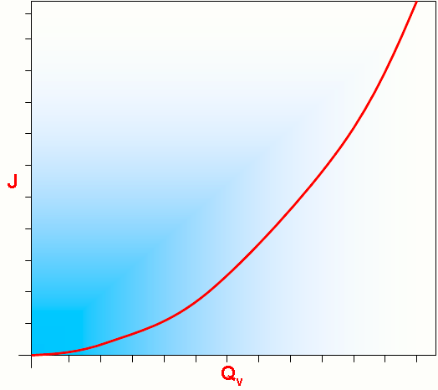
Les pertes de charge peuvent donc être définies dan n’importe quelle portion d’u réseau, et en Particulier
s s n
Dans la partie aspiration (entre le point d’aspiration et l’entrée de la pompe)
Dans la partie refoulement (entre le refoulement de la pompe et le point de rejet
Figure 11: Perte de charge en fonction du débit volumique

Slide 35
Les pertes de charges dépendent de l’état de la surface interne du tuyau (plus c’est rugueux plus le fluide va perdre de l’énergie), on appelle ces pertes de charges les pertes de charges linéaires, tous les divers élément du conduit (coude / vanne / clapet / ..) provoquent aussi des pertes de charges, on parle de pertes charges singulières.
On démontre que les pertes de charge entre 2 points sont proportionnelles au carré du débit et est représentée par la courbe J = f (Qv²).
    L’utilisation d’une pompe dans un réseau avec perte de charge
      Caractéristique du réseau
On a vu que la charge d’un liquide en un point correspondait à son énergie en ce point, et qu’entre 2 points pt1 et pt2 on pouvait avoir des pertes de charges par frottement et une augmentation de la charge par une pompe, donc pour un réseau ayant des pertes de charges et une pompe on peut écrire :

Slide 36
ht1 + H – J = ht2
H étant la charge (l’énergie) à fournir au liquide pour l’amener du point pt1 (avec condition de départ) au pt2 (pour avoir les conditions requises au point de distribution) lorsque entre ces 2 points il y a une perte de charge égale à
J.
H est donc l’énergie à apporter pour vaincre la différence de niveau, de pression entre les points, et les pertes de charge.
La charge à fournir H = (ht2 - ht1) + J = hG + J
H = hG + J : c’est l’énergie exprimée en mCL à apporter
au liquide pour aller du pt1 au pt2.
Le terme hG est appelé hauteur géométrique du réseau, c’est rappelons-le, la différence de charge entre 2 points,

Slide 37
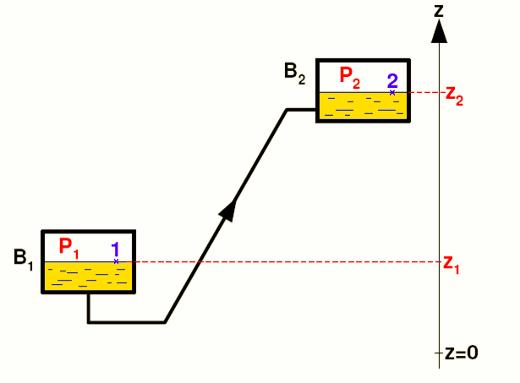
donc pas obligatoirement la différence de cotes :
Si P1 = P2 on a hG = Z2 - Z1
Si P1 différent de P2 on a :
hG = (Z2 - Z1) + (P2 - P1) / ρg
On voit donc
qu’effectivement
l’énergie à fournir va
a de
à
de
servir d’une part
augmenter le charge
ht1 à ht2 et aussi compenser les pertes charges J = f (Qv²)
Figure 1: Transfert avec une pompe du bac B1 vers le bac B2

Slide 38
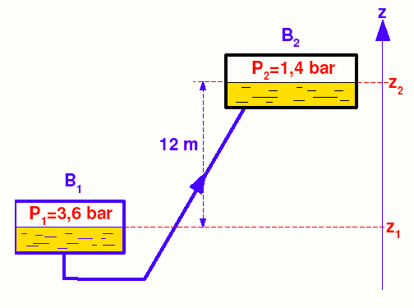
Exemple; Considérons le réseau suivant:
La pression qui règne dans le bac 1 est P1 = 3,6 bar, et celle qui règne dans le bac 2 est P2 = 1,4 bar. La distance entre
les niveaux de liquide dans les deux bacs est de 12 m
On prend comme origine des altitudes le niveau d’eau dans le bac 1.
On aura ainsi :
z1 = 0 m ; z2 = 12m
De plus, on considérera que les bacs fonctionnent à niveau constant: u1 = u2 = 0
Solution
hG = (P2 / ρ ·g + z2)−(P1 / ρ ·g +z1) = (3,6 ·105 / 1000 ·9,81 +12) − (1,4 ·105 / 1000 ·9,81 + 0)= ….m
Figure 7: Exemple d’un calcul
de la différence de charge

Slide 39
On ne peut choisir une pompe que si la courbe du réseau a été correctement établie (ou du moins bien estimée).
3.1.3.2. Caractéristique de la pompe
Une pompe est un équipement qui va fournir au liquide une énergie sous forme de différentiel de hauteur appelé hauteur manométrique de la pompe (ou hauteur manométrique totale de la pompe HMT).
La grandeur HMT représente la hauteur de liquide qui pourra être obtenue dans la tuyauterie de refoulement par rapport au niveau du liquide à l’aspiration.
L’expérience montre que la hauteur HMT pompe est fonction du débit, cette relation est donnée par la courbe constructeur HMT= f (Qv),

Slide 40
La grande majorité des pompes de procédé utilisées dans l’industrie pétrolière et gazière sont des pompes centrifuges, dites, « Process » à un ou deux étages.
Une pompe est caractérisée par :
la vitesse de rotation de la roue (en tr/min), elle
dépond uniquement du moteur d’entrainement
le débit du liquide Q traversant la pompe
le gain d’énergie H reçu par le fluide, exprimé en
hauteur de fluide (mcL)
l’ efficacité de la pompe
Un constructeur livre une pompe devant permettre certaines performances. Pour une vitesse de rotation donnée, la pompe a les courbes caractéristiques suivantes.

Slide 41
Hauteur manométrique (HMT )
– Débit
Rendement
NPSH
Les courbes caractéristiques d’une pompe représentent la variation d’énergie, de rendement ou de la puissance absorbée en fonction du débit demandé par l’exploitant.
Dans une pompe idéale, l ’énergie donnée par la roue est totalement récupérée dans la volute. La caractéristique de la pompe est celle de la roue.
Dans la pompe réelle, il y’a des pertes d’énergie, des fuites et des pertes de capacité et frottement qui amoindrissent la performance de la pompe, causant ainsi l’écart entre hauteur théorique (Eluler) et hauteur réelle.

Slide 42
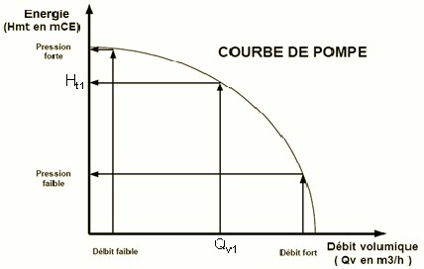
Figure 11b: Courbe de pompe
Si on considère que Pa est la pression lue (en bar absolu) à l’aspiration de la pompe et Pr celle au refoulement, la HMT exprimée en mCL de la pompe est de manière simplifiée définie par :
HMT = (Pr-Pa)/ρg

Slide 43
6.3.Point de fonctionnement :
Nous avons vu que la courbe du réseau définissait le besoin. j’ai un liquide (défini par sa masse volumique), soumis à une pression P1 à un niveau Z1 que je veux transférer à un niveau Z2 sur lequel s’applique une pression P2, ce réseau à des pertes de charges représentée par J = f (Qv²).
Si on veut que le débit soit Qv*, l’énergie que la pompe devra apporter, exprimée en mCl est le point H* correspondant.
Nous avons vu qu’une pompe fournissait de l’énergie, HMT qui était exprimée en mCL en fonction du débit Qv suivant la courbe du fabricant , il suffit donc de trouver la pompe qui pour le débit recherché Qv* fournisse l’énergie HMT* égale à l’énergie H* nécessaire.

Slide 44
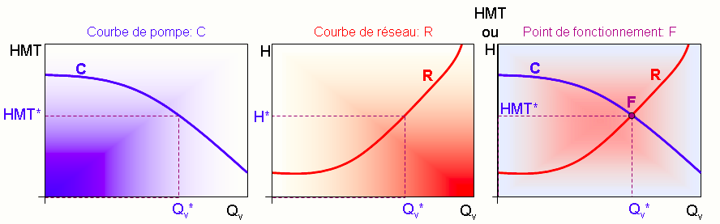
Le point de fonctionnement est donc bien l’intersection de ces 2 courbes.
Figure 10 : Point de fonctionnement d'une pompe

Slide 45
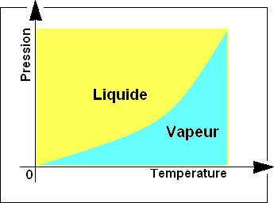
6.4. Considérations complémentaires :
6.4.1. Tension de vapeur : origine de la cavitation
Pour une température donnée tout liquide à une pression d’ébullition bien déterminée dite tension de vapeur Tv, donc pour tout liquide quand on atteint la pression de vapeur Tv, le liquide commence à se vaporiser (exemple au niveau de la mer l’eau bout à 100°C, au sommet d’une haute monte montagne, l’eau va bouillir avant d’attendre 100°C car la pression aura baissé par rapport a celle du niveau de la mer.
Ainsi, lorsque la pression augmente, la température d’ébullition augmente (et lorsque la pression diminue, la température d’ébullition diminue).
P Tv
Figure 11: Graphe liquide - vapeur

Slide 46
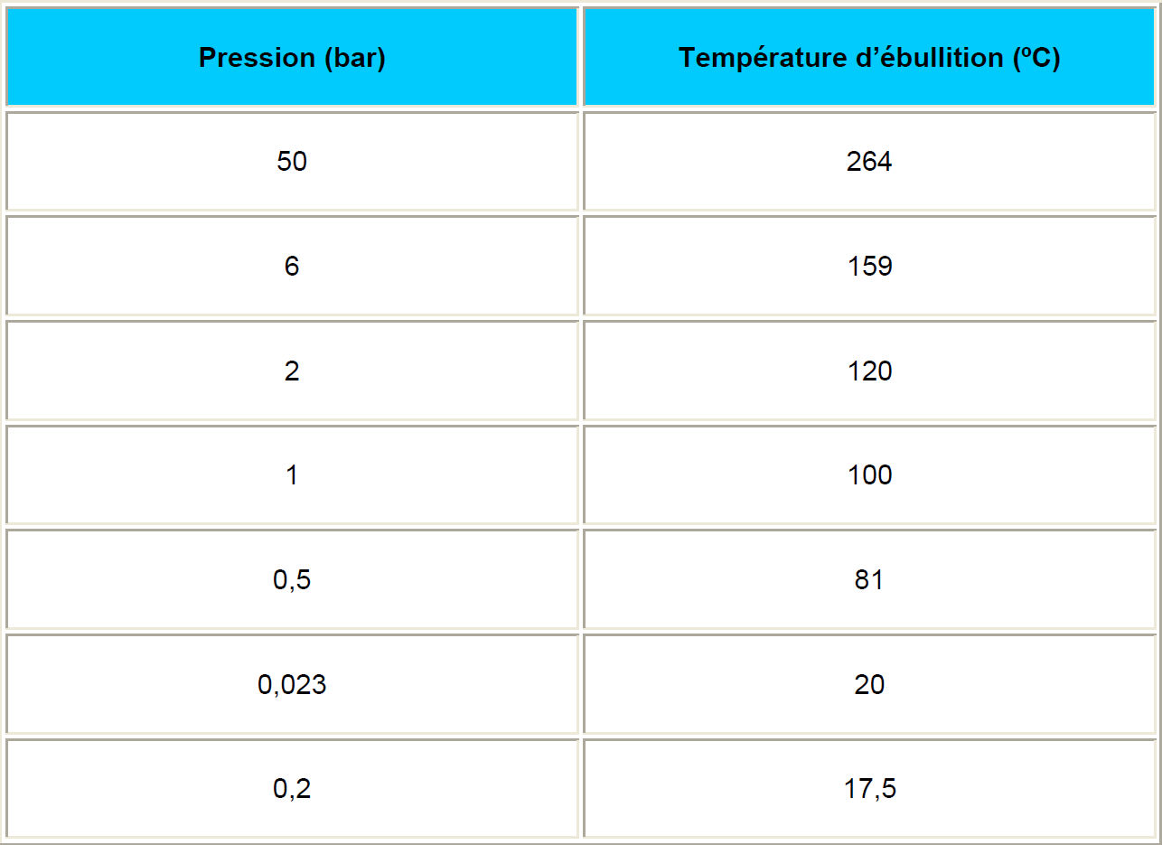
Le tableau ci-dessous donne la température d’ébullition
de l’eau sous différentes pressions.
Remarque:Il existe des abaques température-pression permettant de déterminer graphiquement de façon approchée la température d’ébullition d’un liquide sous pression réduite à partir de la température d’ébullition normale.

Slide 47
6.5.2 Cavitation : égalité entre pression du liquide pompé et sa Tv
La conception des pompes centrifuges fait que c’est à l’entrée de la roue (impulseur) que la pression est la plus faible.
Si la pression devient = Tv du liquide pompé, ce liquide se vaporise partiellement, les bulles de gaz sont entraînées avec le liquide vers des zones ou la pression augmente (plus on s’éloigne de l’axe), les bulles de gaz repassent alors au dessus de Tv et se condensent en implosant prés des parois, c’est le phénomène de cavitation, ce phénomène, en fonction de son importance se traduit par des bruits, des vibrations, des instabilités de fonctionnement, des pertes d’énergie et éventuellement par des érosion du métal ..

Slide 48
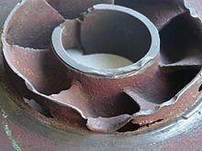
La cavitation est l'ennemi numéro un de la pompe centrifuge. C'est un phénomène bruyant, qui peut détruire une machine en quelques minutes.
Pour éviter le phénomène de cavitation il suffit que le liquide arrive à l’entrée de la pompe avec une pression suffisante, de manière à ce que la pression à l’entrée de la roue reste >Tv (quand la pompe tourne).

Slide 49
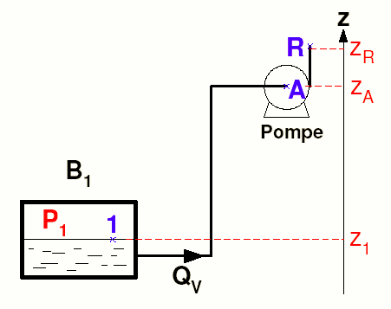
Considérons maintenant le réseau suivant :
Nous pouvons alors écrire le bilan de charge sur la partie du réseau située avant la pompe:
ht1 − J = htA où ht1 est la charge totale du fluide dans le bac, htA la charge totale du fluide à l’entrée de la pompe et J la perte de charge subie par le fluide
entre le bac et la pompe.
Figure 11: Bilan de charge
On peut en déduire PA = P1 - ρ . g . (ZA – Z1) - J
Nous voyons que, compte tenu des termes qui se retranchent, la pression PA peut être très faible. En particulier, elle peut devenir égale à la pression de vapeur saturante du liquide. Il se produit alors une vaporisation partielle du liquide, analogue à une ébullition, donnant naissance à des bulles de vapeur. C’est le phénomène de cavitation.

Slide 50
On constate donc que selon l’implantation de la pompe, il y aura ou non cavitation. Ainsi, dans le cas de la figure ci-dessus, l’aspiration de la pompe se trouve bien au-dessus du niveau de liquide dans le bac B1, et par conséquent le terme zA − z1 est positif. Plus la pompe se trouvera au-dessus du liquide, plus la pression PA à l’aspiration sera faible et le risque de cavitation sera grand. De même, plus la perte de charge J sera importante dans le réseau d’aspiration de la pompe, plus PA sera faible et donc là aussi le risque de cavitation sera grand.
Il est donc nécessaire pour l’utilisateur de savoir dans quelle mesure selon l’implantation de la pompe, il risque ou non de voir apparaître ce phénomène de cavitation. C’est le rôle du NPSH_{disp}.

Slide 51
Concrètement pour éviter la cavitation, quand c’est possible :
Préférer des montages avec pompes en charge.
Limiter les températures des fluides (car le liquide chaud se vaporise plus vite que froid pour une même pression)
Éviter les pertes de charge à l’aspiration
Éviter de pomper à partir d’un réservoir a pression réduite
6.5.3. NPSH - Net Positive Suction Head (Charge nette absolue à l’aspiration)
NPSH est l’abréviation anglo-saxonne de «Net Positive Succion Head» over vapour pressure, ce qui se traduit en français par : «Charge Totale Nette d’Aspiration» au- dessus de la tension de vapeur.
D’une manière plus concrète, cela représente la pression qui existera a l’5spiration de la pompe, uniquement du fait du réseau et du liquide pompé (quelque soit la pompe utilisée).

Slide 52
Définition du NPSH : C’est la pression totale en m de colonne liquide pompé déterminée a la bride d’aspiration de la pompe, moins la Tv du liquide a la température de fonctionnement.
Mathématiquement:
NPSH = (Pa / ρ g) + (ua² / 2g) – (Tv / ρ g) [1ère loi]
(Za = 0 côte aspiration).
Dans l’étude des systèmes avec pompe, on définit deux types de NPSH.
Le NPSHd (disponible)
Le NPSHr (requis)
Le NPSH disponible est une caractéristique du réseau, indépendante de la pompe, et que l’utilisateur doit définir pour choisir correctement sa pompe.

Slide 53
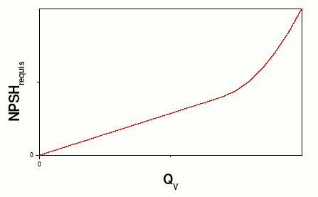
6.5.4. NPSH requis
Pour chaque pompe, il y a un NPSH minimal en dessous duquel la cavitation apparaît. C’est ce qu’on appelle le NPSH requis. On le note NPSHrequis.
Chaque constructeur de pompe détermine par des essais de cavitation forcée, le NPSH requis de ses pompes.
Expérimentalement, comme le montre la figure suivante, le NPSH requis augmente avec le débit QV.
Le constructeur de la pompe fournit la courbe NPSHrequis en fonction de QV .
Figure 12 : Variation du NPSH requis avec le débit circulé par la pompe

Slide 54
En pratique, pour qu’une pompe puisse fonctionner normalement (sans cavitation), il faut calculer le NPSH disponible et vérifier qu’il est bien supérieur au NPSH requis (qu’on aura déterminé à l’aide de la courbe fournie par le constructeur).
Une pompe fonctionne dans
des conditions d’autant meilleures que la différence
d’aspiration
NPSHdisp
−NPSHrequis est grande.
On estime nécessaire de se réserver une marge de sécurité d’au moins 0,5 mCL et donc d’avoir :
NPSHdisp >NPSHrequis + 0,5

Slide 55
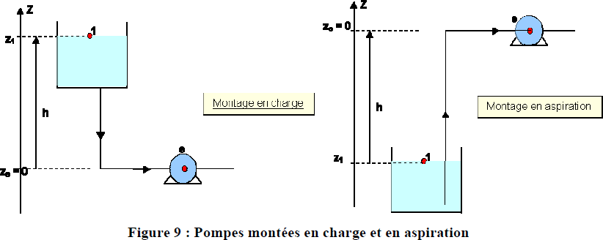
Il existe deux types de montage
Les différents montages
en aspiration
en charge
Calcul du NSPH disponible
Suivant la configuration de montage et du produit véhiculé, il y a une pression Pa à l’aspiration de la pompe. En conséquence seule la quantité de pression supérieure à Tv sera utile (si cette pression arrive à la Tv on aura du gaz à l’entrée de la pompe).

Slide 56
[pompe en charge]
NPSH_{disp} = (Pa / ρ . g) -z – J – (Tv / ρ .g ) [2ème loi]
Remarque; Si la pompe est en charge ( Z est négative)
Il faut cependant tenir compte de la position relative du point z₁ par rapport au point de référence qui est l’aspiration de la pompe.
On peut calculer le NPSH soit a partir des données à l’aspiration de la pompe, soit a partir des données au niveau du points d’aspiration.
l’eau est Tv = 0,023 bar.

Slide 57
Le rendement R d’une pompe est le rapport entre la
6 Rendement d’une pompe
puissance absorbée par la pompe Pa (celle fournie par le moteur qui l’entraîne) et l’énergie effectivement transmise par la pompe au liquide, puissance hydraulique Ph (En effet il va y avoir des pertes dans la pompes par frottements/turbulences/fuites internes).
Le rendement est égal au rapport de ces deux puissances :
^{ᶇ = P}fournie ^{/ P}absorbée

Slide 58
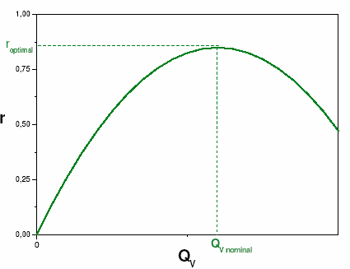
Remarque :
Pour les pompes centrifuges, le rendement présente un maximum en fonction du débit Qv, cette courbe fournie par le constructeur doit être prise en compte lors du choix d’une pompe de façon à ce que le point de fonctionnement se trouve dans une zone de rendement maximum de la pompe.
Figure 17 : Rendement en fonction du débit

Slide 59
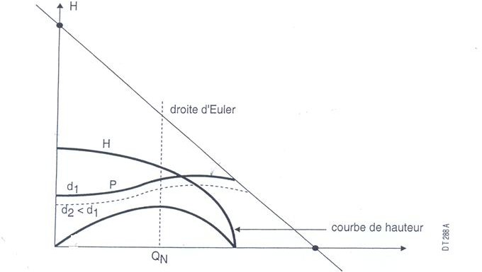
Courbe P -Q
La courbe P-Q peut se déduire des précédentes :
En rappelant l’expression de la puissance
₌ P_{Fournie =} ρ.g.Q.H
η η
P
abs
La puissance absorbée est en général donnée par le constructeur à partir des caractéristiques et de l’intensité du moteur électrique d’entrainement.
_{Pabsorbée}= U.I. 3.cosϕ.η_{m}

Slide 60
Remarque :
En dehors de ces considérations process on notera que l’encrassement des filtres, le vieillissement des lignes, des recycles et des modifications sont des changements qui modifient la courbe du réseau et qui donc changent le point de fonctionnement de la pompe,
on prendra généralement une marge de sécurité (de l’ordre
de 20%) pour compenser ces possibles variations

Slide 61
7. Fonctionnement des pompes en parallèle et
série
L’augmentation de débit ou de pression dans un circuit implique quelquefois l’utilisation simultanée de plusieurs pompes soit en série, pour accroître la pression , soit en parallèle pour obtenir de plus forts débit, à condition de déterminer au préalable le point de fonctionnement de l’ensemble (figure 45).
Figure 45 Courbe caractéristique de pompes
couplées (a) en série et (b) en parallèle.

Slide 62
Mise en série
Pour un même débit, chacune des pompes mise en service en série fournit sa hauteur d’élévation totale qui s’ajoute aux autres.
H mt ⁼ H mt1 ⁺ H mt 2
Q = Q = Q
v v1 v2
Pour un même débit :
Dans le cas de pompes identiques mise en série la courbe caractéristique s’obtient en multipliant la hauteur d’élévation unitaire par le nombre de pompes.

Slide 63
Cet arrangement permet d’apporter une solution au besoin de hauteur importante dans la mesure ou il est économiquement valable comparativement à une pompe unique multicellulaire (ou multi étagée ) constituée de roues en série dans un même corps.
Remarque :
Mise en parallèle
La courbe caractéristique de l’ensemble des pompes mises en parallèle est obtenue en ajoutant les débits pour une même hauteur d’élévation.
Q = Q
+ Q
v
v1
v2
Pompe 1 seule
Pompe 2 seule
Pompe 1+2 en parallèle
^{Q}v1
^{Q}v2 Q_{v}

Slide 64
Remarque :
En pratique il n’est pas possible de coupler en parallèle 2 pompes brides à brides. Il est nécessaire de prévoir un minimum d’éléments de tuyauterie pour effectuer les jonctions.

